Slide 1
Презентація на тему:
“Зброя масового ураження”

Slide 2
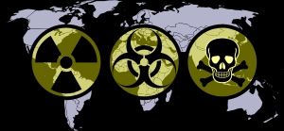
Збро́я ма́сового ура́ження — зброя, призначена для нанесення масових втрат або руйнувань на великій площі.

Slide 3
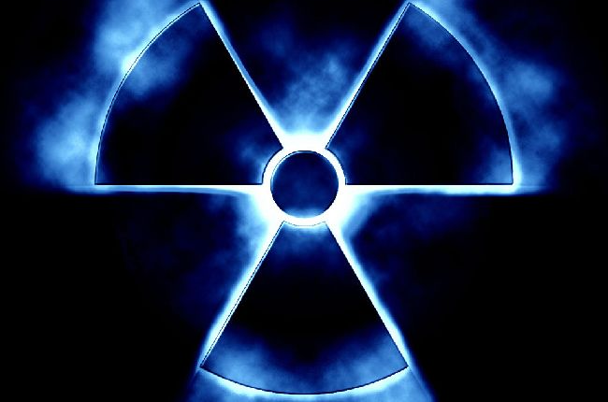
ЗМУ характеризується великою руйнівною спроможністю та великою територією ураження. Об'єктами можуть бути як самі люди, так і навколишне середовище: родючі грунти, місцевість, рослини, тварини.

Slide 4
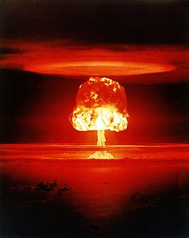
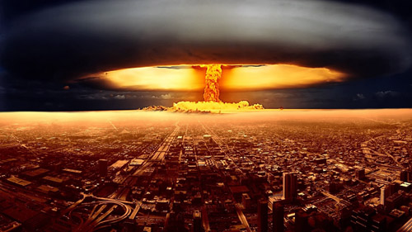
На озброєнні сучасних держав перебувають три основні види зброї масового ураження:
хімічна зброя;
біологічна зброя;
ядерна зброя.

Slide 5
повітряна ударна хвиля
сейсмічна хвиля
світлове випромінювання
проникаюча радіація
електромагнітний імпульс (миттєва дія),
радіоактивне забруднення (діє протягом певного часу).
Вражаючі фактори ядерного вибуху:

Slide 6
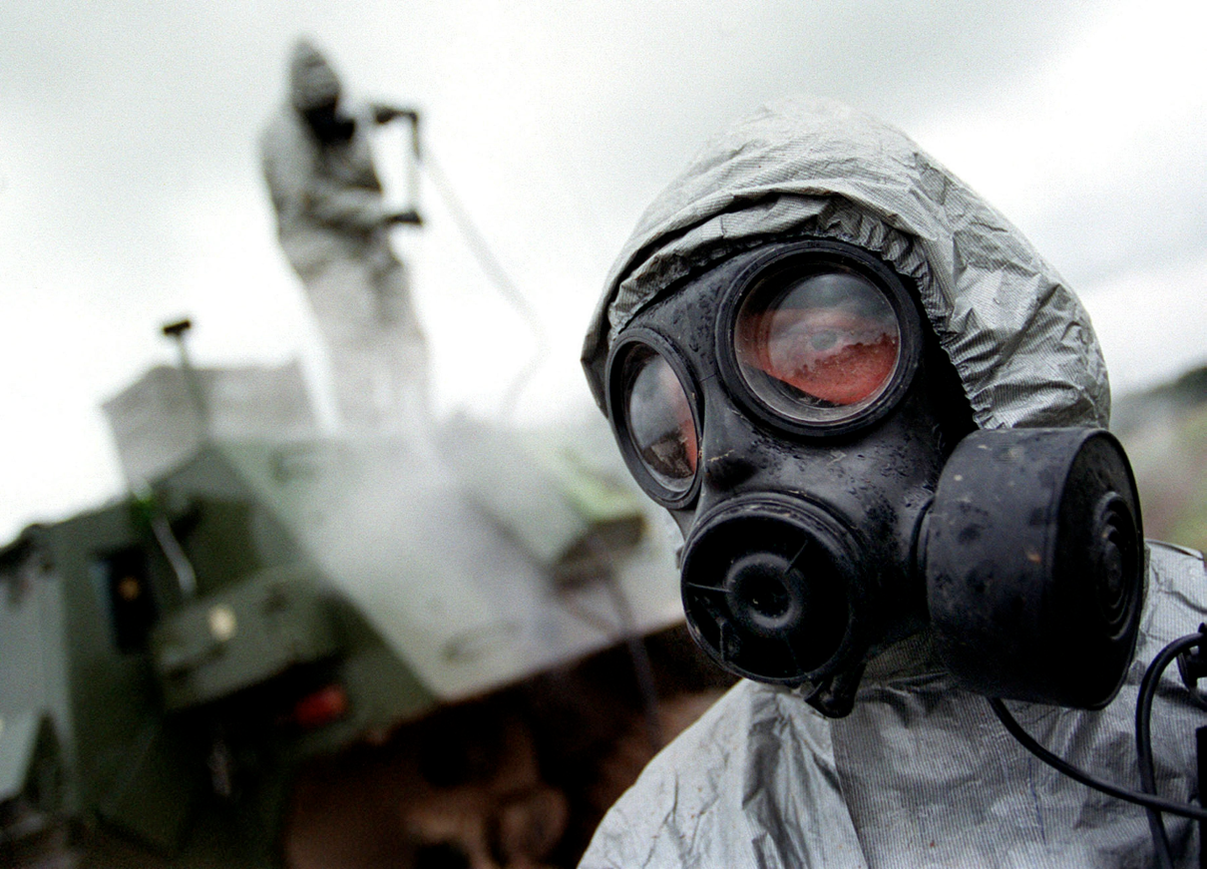
Для хімічної зброї вражаючим фактором є дія отруйної речовини (ОР) певного виду (газоподібного, аерозольного, на поверхні предметів). Час дії ОР залежить від її виду та від метеорологічних умов.

Slide 7
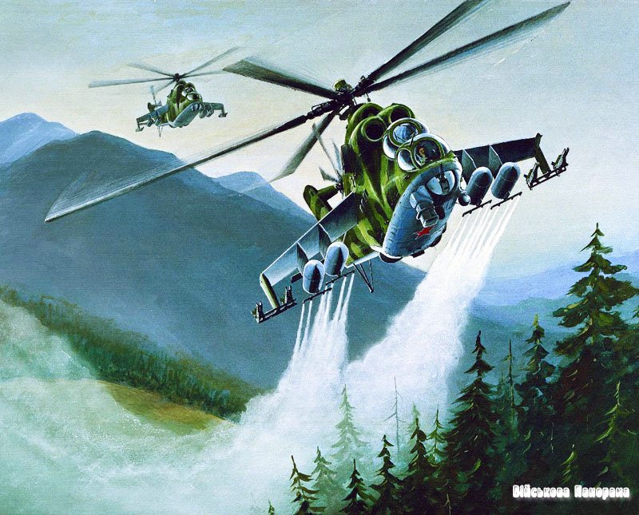
Для біологічної зброї вражаючий фактор — збудник хвороби (аерозоль, на поверхні предметів). Тривалість дії може змінюватись в залежності від збудника та зовнішніх умов від декількох годин до десятків років (природні спалахи сибірської виразки існують щонайменше десятиріччями)

Slide 8
Зброя масового ураження гіпотетично може працювати і на інших принципах:
інфразвукова зброя
радіологічна зброя
надрадіочастотна зброя
генетична зброя
геофізична зброя або тектонічна зброя
променева зброя

Slide 9
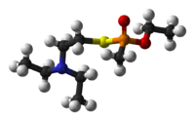
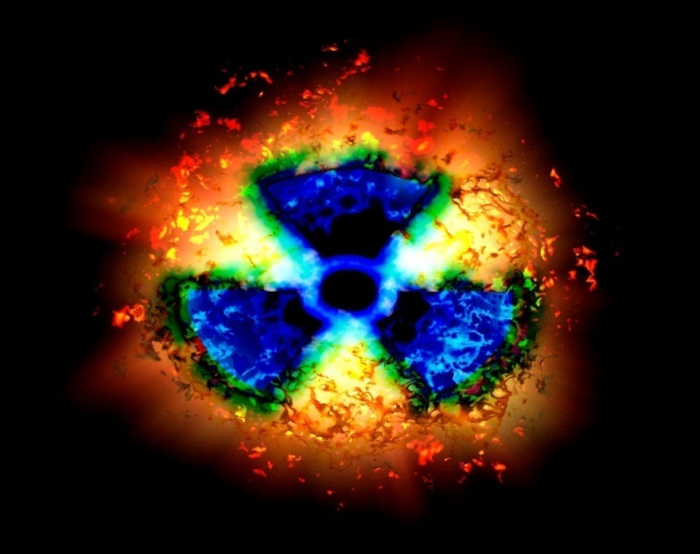
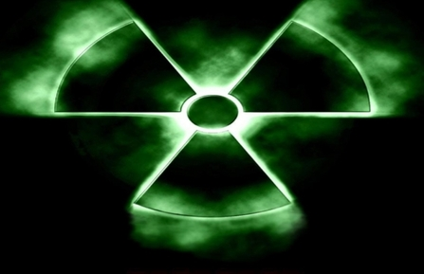
Ядерна Зброя
Я́дерна збро́я — зброя, дія якої заснована на використанні енергії, яка вивільнюється під час ядерних реакцій. Належить до зброї масового ураження.

Slide 10
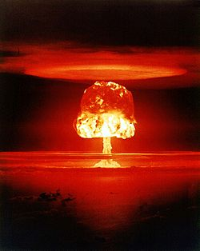
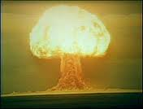
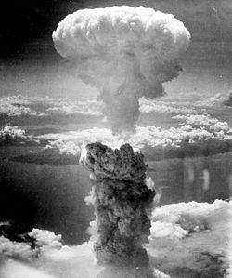
Вибухи ядерної Зброї

Slide 11
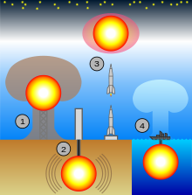
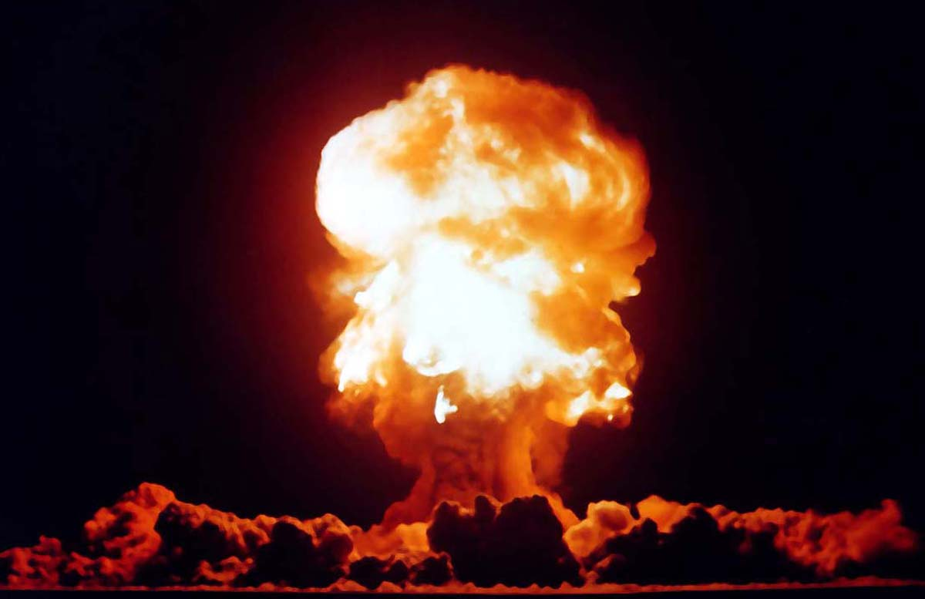
Види вибухів ядерної зброї
Надземний вибух
Підземний вибух
Повітряний вибух
Підводний вибух
Висотний вибух

Slide 12
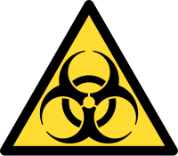
Біологічна зброя
Біологічна зброя — зброя масового ураження, що існує переважно у виді спеціальних боєприпасів і бойових приладів із засобами доставки, споряджені біологічними засобами. Біологічна зброя призначена для масового ураження людей, тварин,рослин та деяких видів воєнного майна і спорядження.
До біологічної зброї відносяться деякі види хвороботвірних мікроорганізмів, які здатні викликати інфекційні захворювання у людей (бактерії, віруси, грибки і токсини).

Slide 13
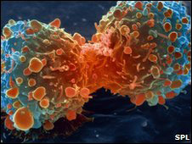

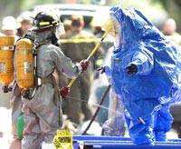
Наслідки біологічної зброї

Slide 14
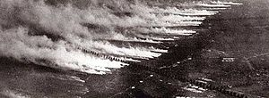
Хімічна зброя
Хімічна зброя — це зброя масового ураження, дія якої ґрунтується на токсичних властивостях деяких отруйних речовин.

Slide 15
Перше застосування хімічної зброї
Під час другої Іпрської битви на території Бельгії німецьке командування вперше віддало наказ про застосування отруйного газу – хлору.
Застосування хлору у І світовій війні

Slide 16
Дякую за увагу!

